Slide 1





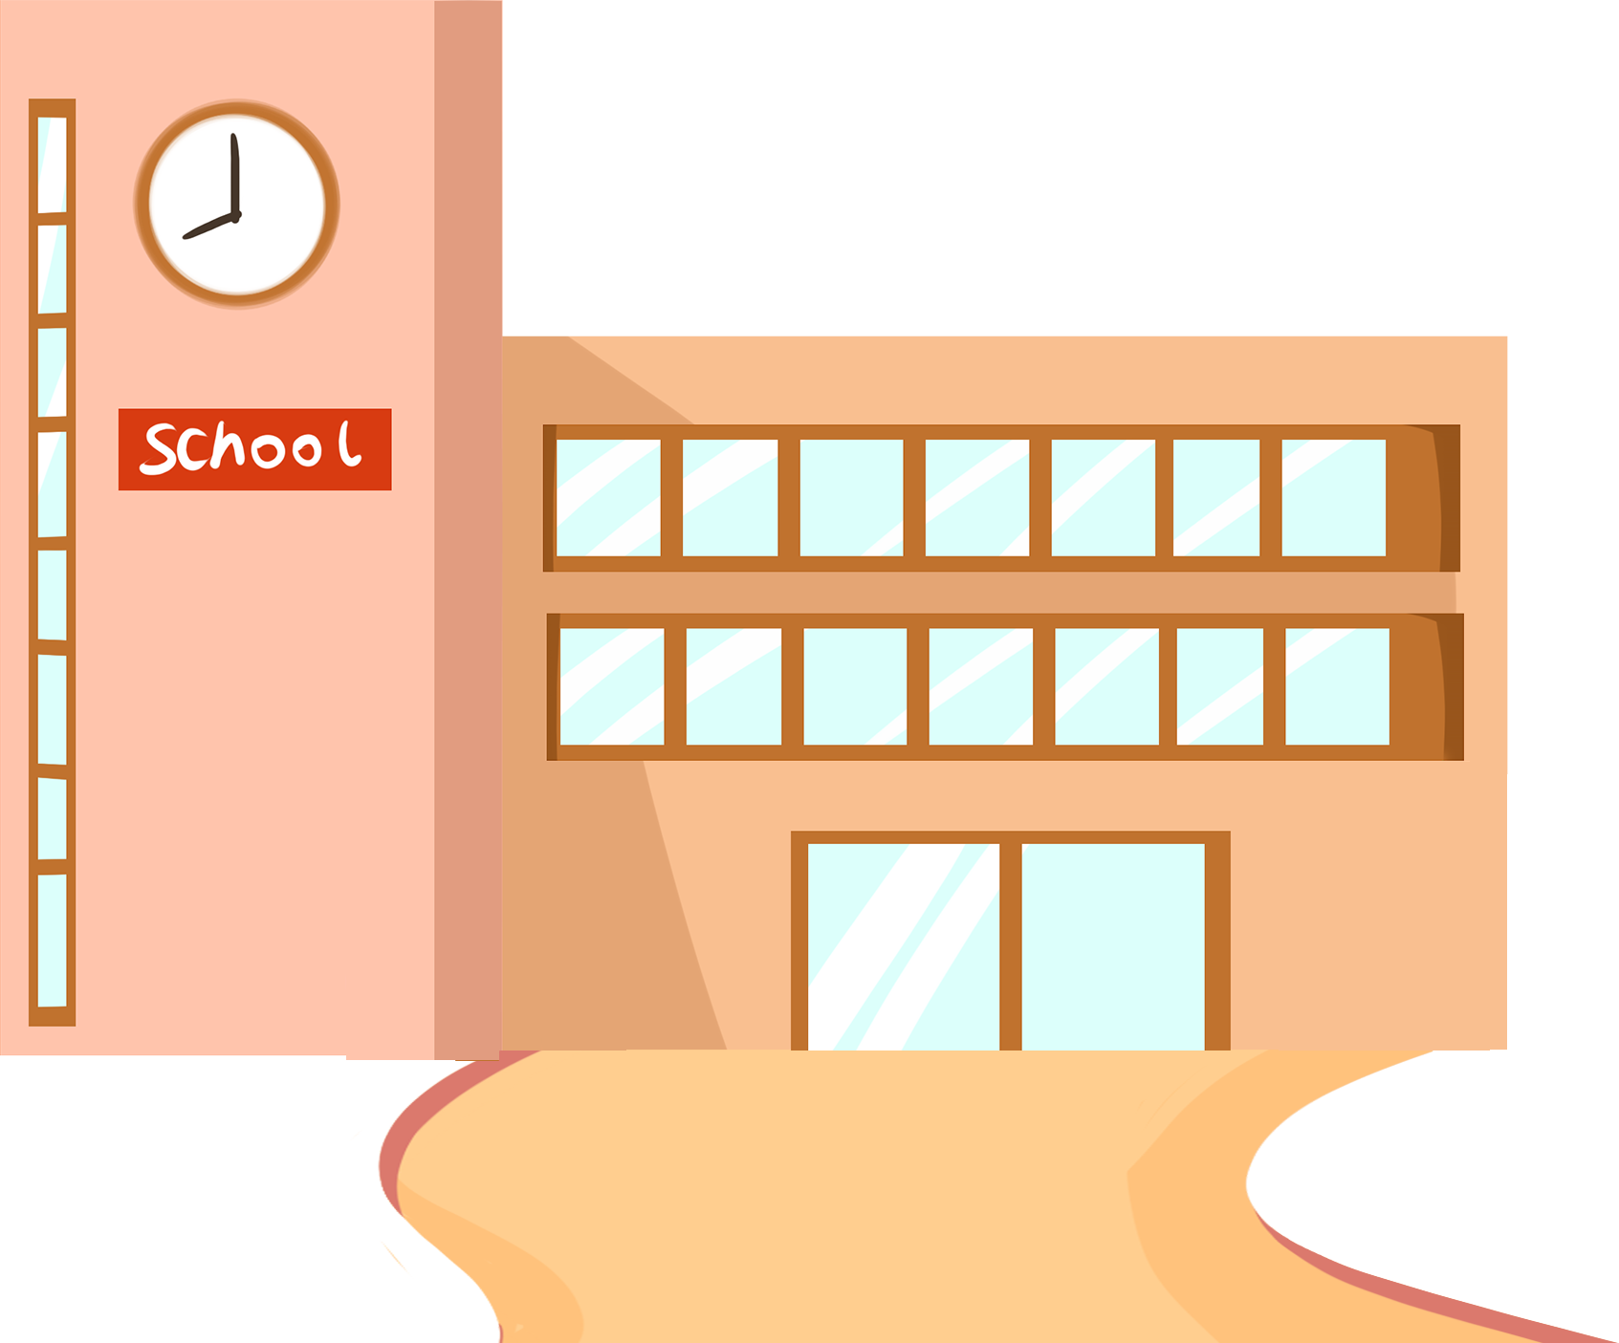

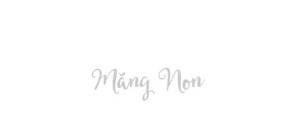

Slide 2
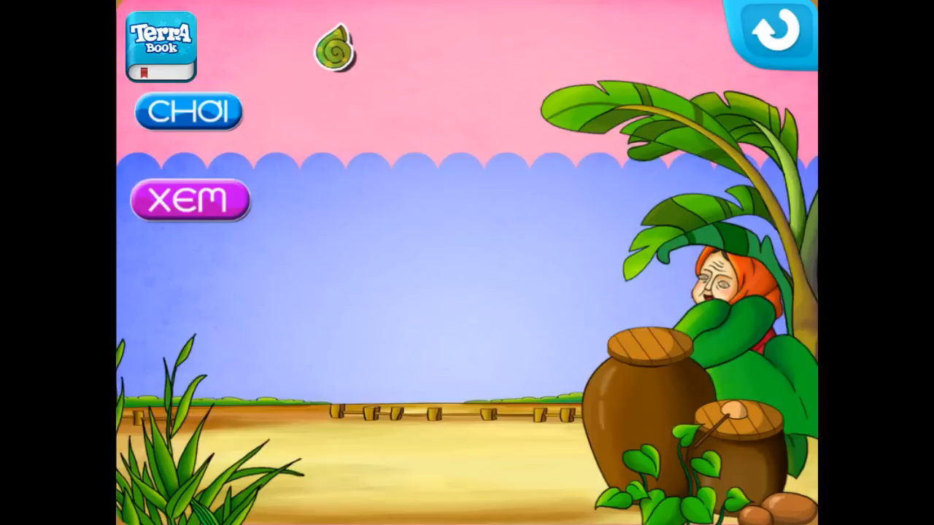

Slide 3

Trong truyện có bao nhiêu nhân vật?
Em hãy tưởng tượng và tả lại một nhân vật trong Truyện nàng tiên Ốc.

Slide 4



Thứ … ngày … tháng … năm …..

Slide 5
1
NGHE THẦY CÔ NHẬN XÉT CHUNG

Slide 6


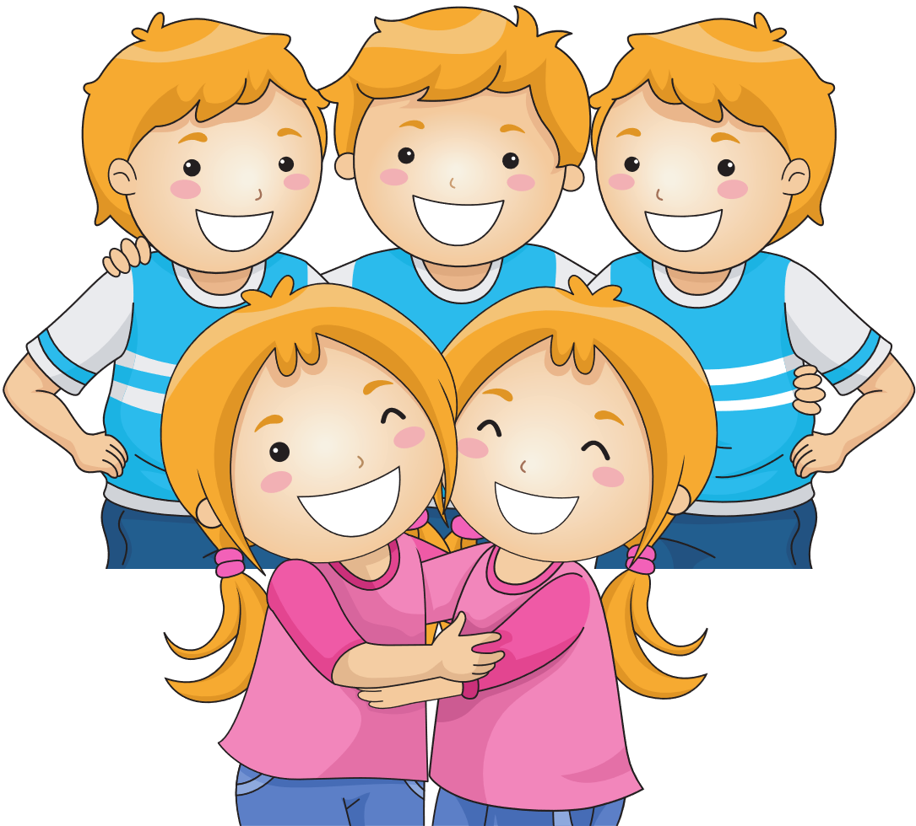

Về bố cục:
Các bài viết đầy đủ 3 phần: mở bài, thân bài, kết bài. Có em phần kết bài chưa xuống dòng vẫn viết liền với phần thân bài.
Trình tự sắp xếp các sự việc:
Các sự việc được thuật lại theo đúng trình tự thời gian. Tập trung vào các sự việc chính

Slide 7
Hạn chế
Một vài bạn còn sắp xếp các sự việc lộn xộn, chưa hợp lí như bài của bạn……
Một số bài còn sai lỗi chính tả.
Diễn đạt chưa trọn vẹn ý trong câu

Slide 8
2
2. Chỉnh sửa, hoàn thiện bài làm

Slide 9
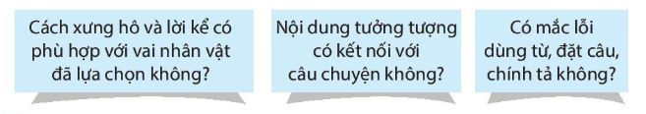

Slide 10


3. Đọc hoặc nghe bài làm của bạn, nêu những điều em muốn học tập.

Slide 11


4. Sửa lỗi trong bài (nếu có) hoặc viết lại một số câu văn cho hay hơn.
Notes:
Tùy theo tình hình lớp, GV thêm vào dấu ...

Slide 12
CHÚC CÁC EM HỌC TỐT!
CHÚC CÁC EM HỌC TỐT!

